Slide 1

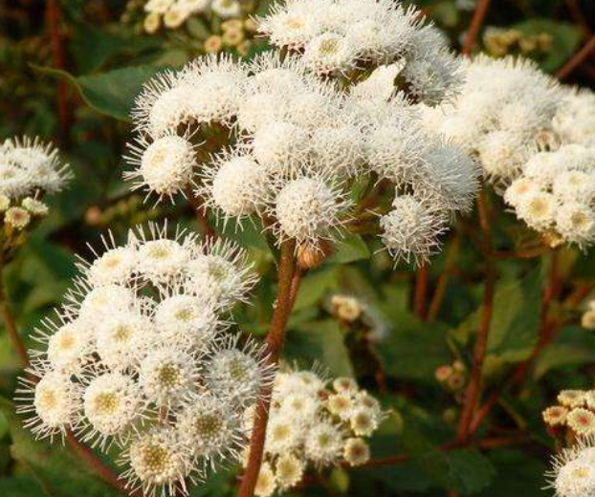
第三章 生态系统及其稳定性
第5节
生态系统的稳定性

Slide 2
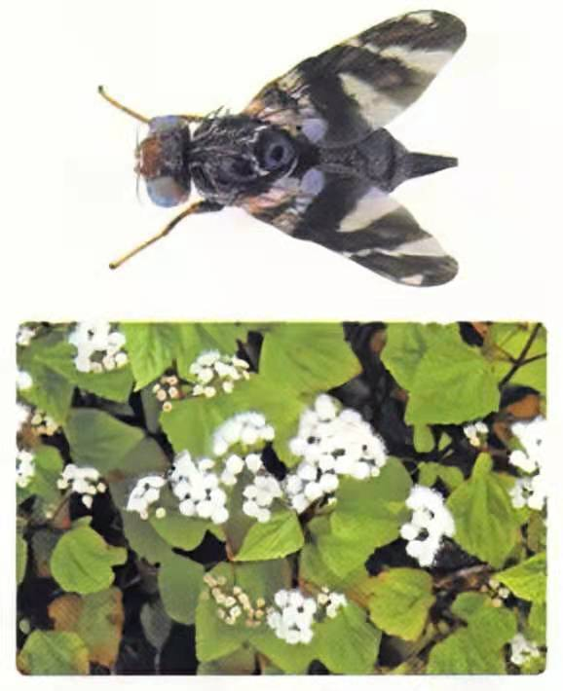
···
问题探讨
紫茎泽兰原分布于中美洲，传入我国后，先是在云南疯长蔓延，现已扩散至广西、贵州、四川等多个省份，对当地林木、牧草和农作物造成严重危害，在《中国第一批外来入侵物种名单》中名列榜首。
引入泽兰实蝇，通过天敌制约可以达到控制紫茎泽兰疯长蔓延的效果，但泽兰实蝇也是一种外来生物，也有可能在引入地造成生物入侵，破坏当地的生态系统，所以引入泽兰实蝇一定要谨慎，并做好严密监控，适时防治等工作。
讨论：
1.紫茎泽兰在原产地没有大肆繁殖，为什么在入侵地可以疯长蔓延？
首先，入侵地的气候适合紫茎泽兰生长；
其次，入侵地缺乏紫茎泽兰的天敌，紫茎泽兰种群数量增长不受天敌的制约；
再次，脱离原产地后，紫茎泽兰失去与其有竞争关系的物种的制约，使得种群数量持续增加，疯长蔓延。
2.我国曾引入紫茎泽兰专食性天敌——泽兰实蝇来防治紫茎泽兰。泽兰实蝇也是一种外来生物，对这种方法，你怎么看？

Slide 3

阅读·思考
【自主探究】请阅读教材P73-7面，思考：（5min）
1.什么是生态平衡？
2.处于生态平衡的生态系统有哪些特征？
3.生态系统如何自我调节？
4.怎样理解生态系统的稳定性？它有哪些方面？
5.怎样提高生态系统的稳定性？

Slide 4
一、生态平衡与生态系统的稳定性
（一）生态平衡
结构
功能
相对稳定
1.概念:生态系统的_____和_____处于_________的一种状态。
2.特征:
(1)结构平衡:生态系统的各组分保持_______________。
(2)功能平衡:_______________生态过程正常进行,以使_____持续循环,_____不断流动,信息传递正常进行,确保生物个体持续发展和更新。
(3)收支平衡:_______在一定时间内制造的可供其他生物利用的有机物的量,处于比较稳定的状态。
（动态平衡）
相对稳定
生产-消费-分解
物质
能量
生产者

Slide 5
3、生态平衡的调节机制
思考·讨论
【合作探究】请阅读教材P74的两个实例，以小组为单位尝试用文字、线框、箭头等符号，简要描述上述两个例子中的负反馈调节的过程。

Slide 6
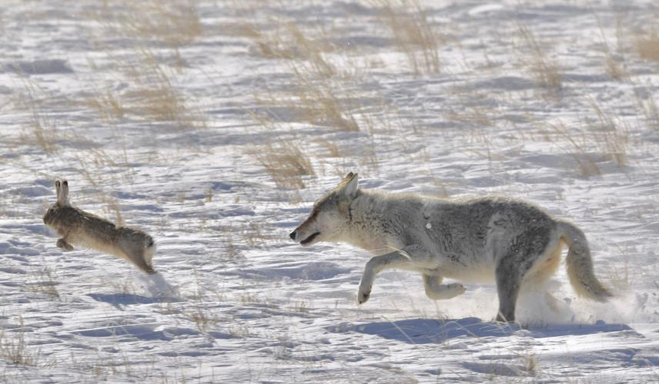
3、生态平衡的调节机制
实例1:（群落内部）
兔子数量增加
狼减少
草增加，兔的生存空间和资源增加
草减少，兔的生存空间和资源减少
狼增加
兔子数量减少

Slide 7
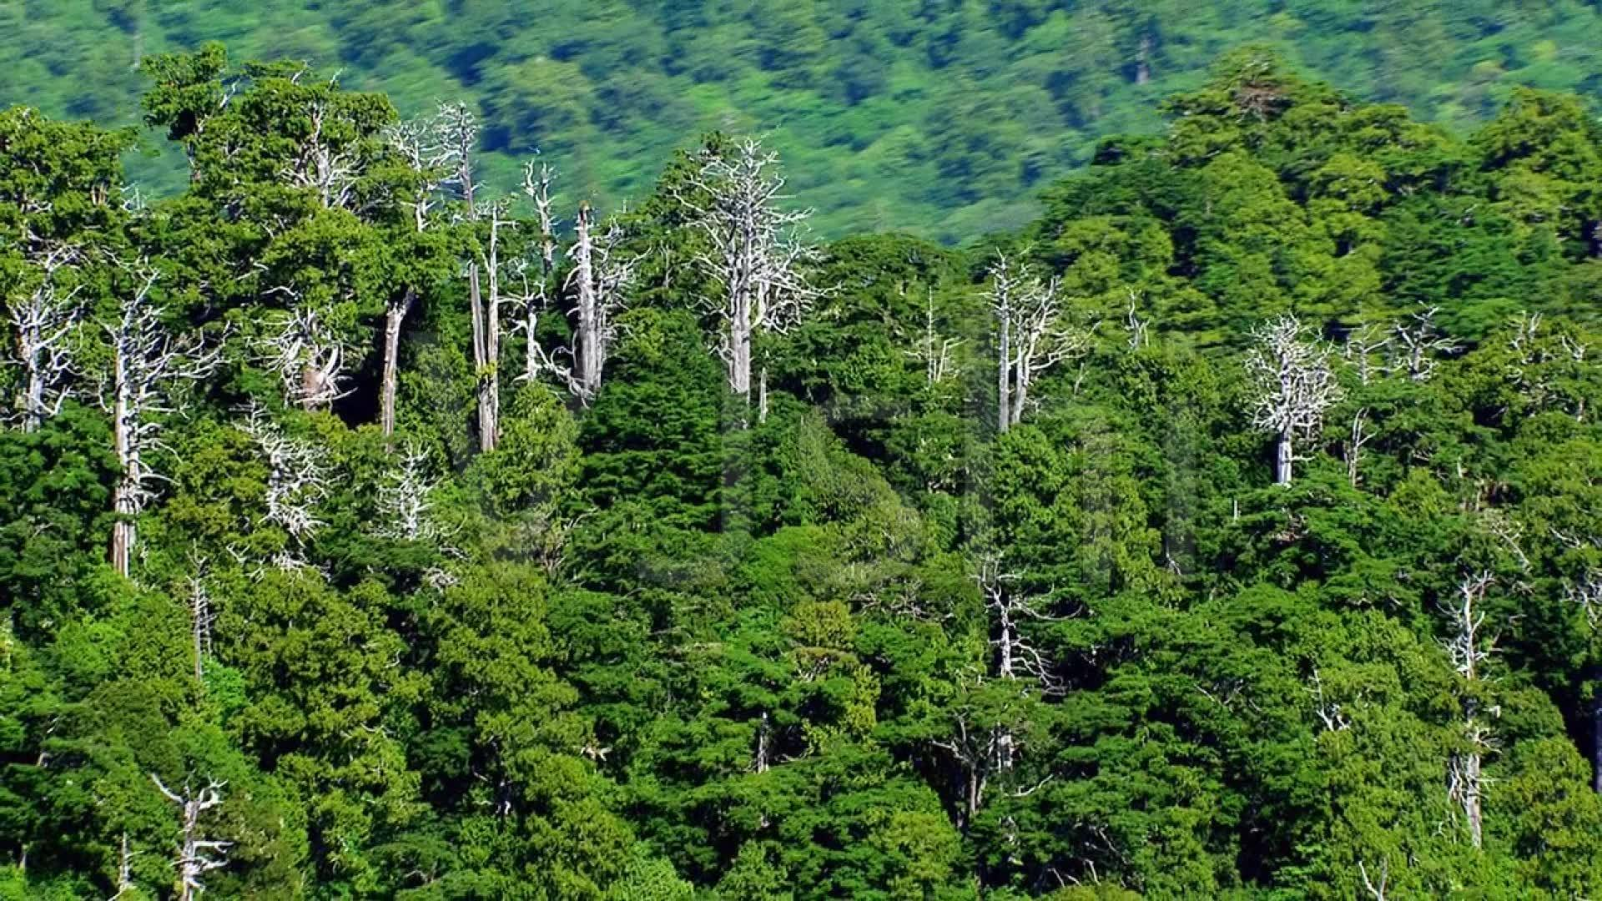
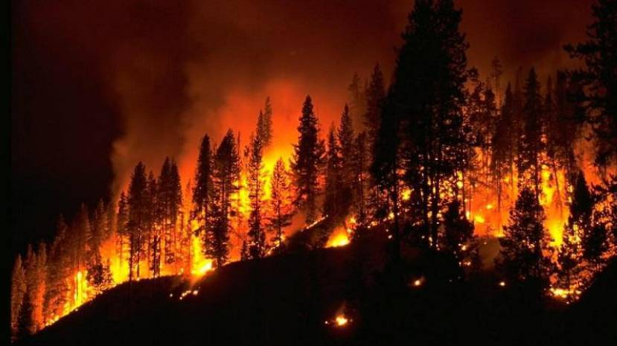
3、生态平衡的调节机制
实例2:生物群落与非生物机环境之间负反馈调节
森林植被大量生长
（－）
郁闭，林间阳光减少
枯枝落叶增多
火灾
森林面貌遭到破坏
（－）
阳光、养料充足
种子萌发,幼苗生长

Slide 8

3、生态平衡的调节机制
负反馈调节：
①概念：
在一个系统中，系统工作的效果，反过来又作为信息调节该系统的工作，并且使系统工作的效果减弱或受到限制，它可使系统保持稳定。
回到原来方向
发生偏离
原方向
“改邪归正”
②意义：
负反馈调节在生态系统中普遍存在，
它是生态系统具备自我调节能力的基础。

Slide 9
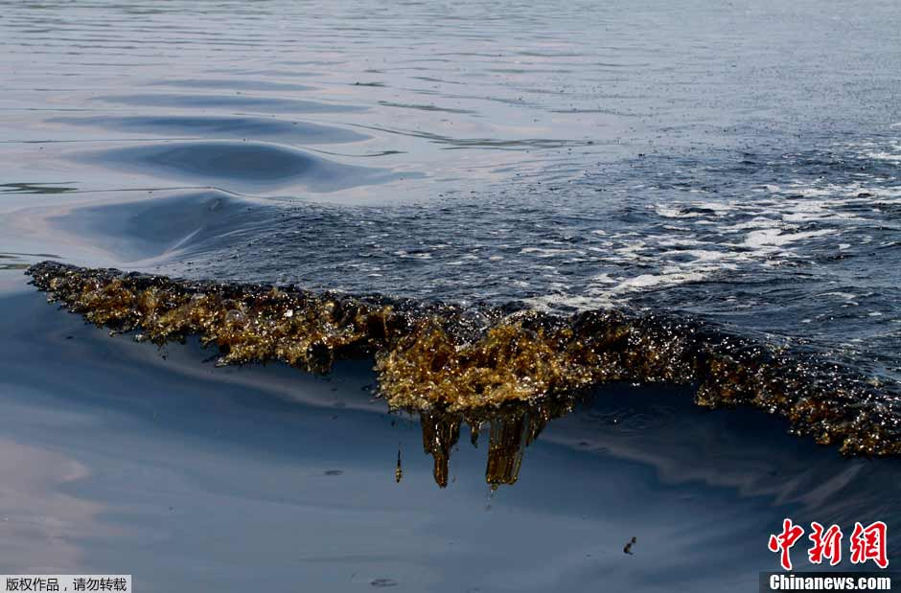
【知识拓展】正反馈调节
实例：
模型图：
湖泊受到了污染
更加偏离
发生偏离
+
鱼类等生物死亡
“错上加错”
原方向
污染更重
鱼类等尸体腐烂
加重污染
更多鱼死亡
湖泊遭污染现500吨死鱼

Slide 10
二、生态系统的稳定性
生态系统维持或恢复自身结构与功能相对平衡状态的能力。
也就是说生态系统维持生态平衡的能力。
1、概念：
2、机理：
生态系统稳定性
原因
自我调节能力
基础
负反馈调节
抵抗力稳定性
3、两个方面：
恢复力稳定性

Slide 11
4、比较抵抗力稳定性和恢复力稳定性
项目 | 抵抗力稳定性 | 恢复力稳定性
概念 | 生态系统 外界干扰并使自身的结构与功能 的能力 | 生态系统在受到外界干扰因素的____后 的能力
特点 | 生态系统中的组分越多，食物网越 ，其自我调节能力就 ，抵抗力稳定性就越高 | 生态系统的成分越简单，则越容易恢复，与自身调节能力有关
抵抗
破坏
恢复到原状
保持原状
复杂
越强

Slide 12
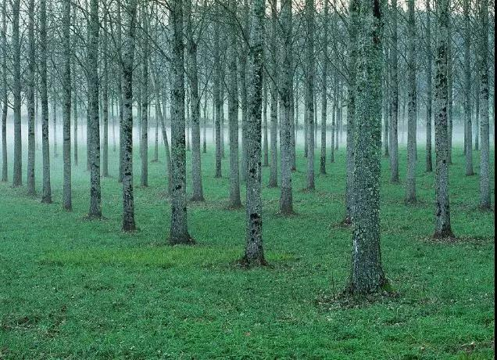
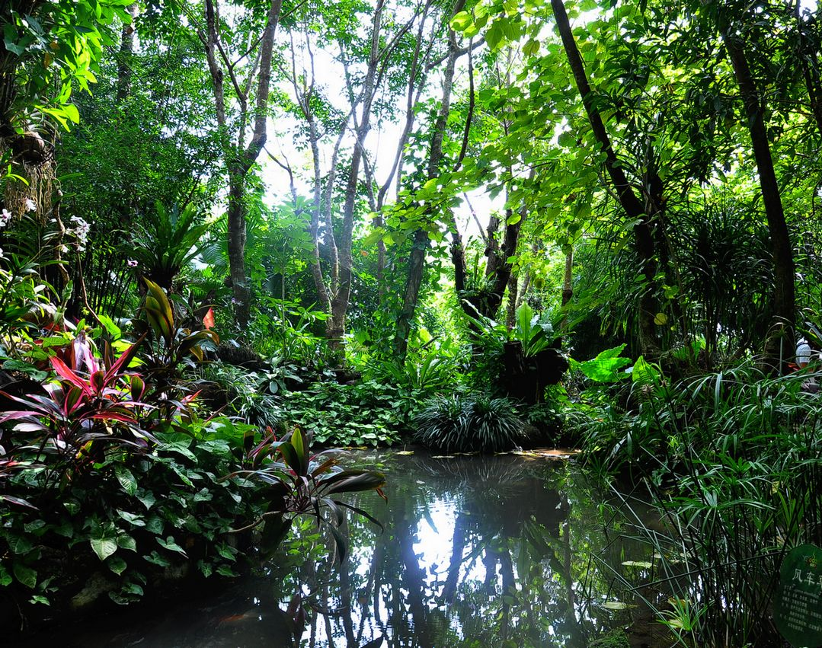
4、比较抵抗力稳定性和恢复力稳定性
人工林
生物种类_____
营养结构_____
自我调节能力_____
抵抗力稳定性_____
恢复力稳定性_____
热带雨林
生物种类_____
营养结构_____
自我调节能力_____
抵抗力稳定性_____
恢复力稳定性_____
少
多
简单
复杂
弱
强
低
高
高
低

Slide 13
4、比较抵抗力稳定性和恢复力稳定性
稳定性
抵抗力稳定性
恢复力稳定性
营养结构复杂程度
——二者一般为负相关关系

Slide 14
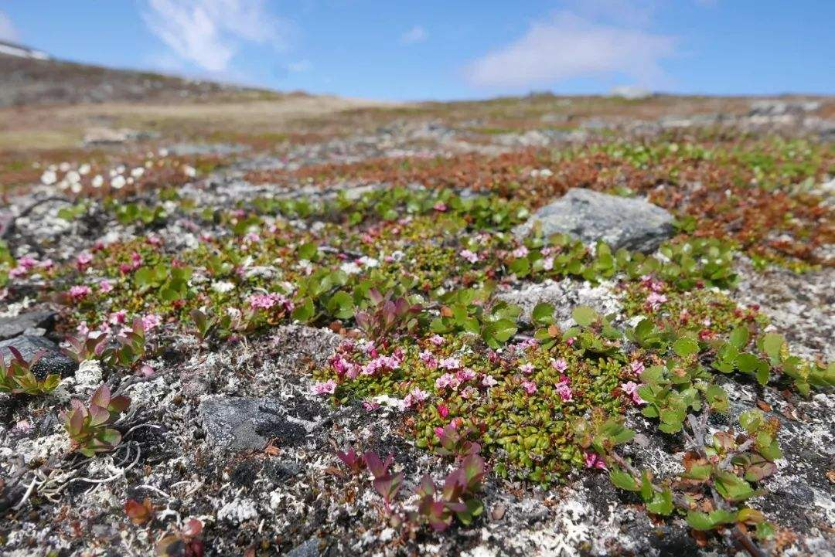
生物种类
营养结构
自我调节能力
特例：北极苔原生态系统
生存条件极其恶劣：
生产者主要是地衣，
其他生物直接或间接依靠地衣生活。地衣大面积破坏，生态系统会崩溃。
少
简单
弱
低
抵抗力稳定性
恢复力稳定性
低

Slide 15
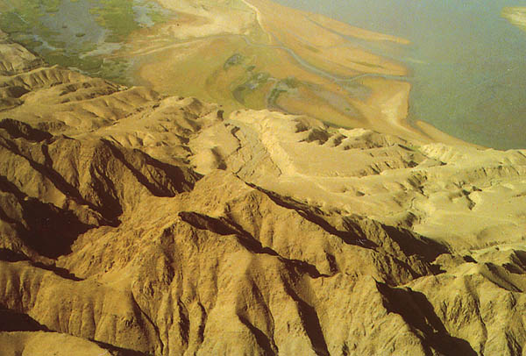
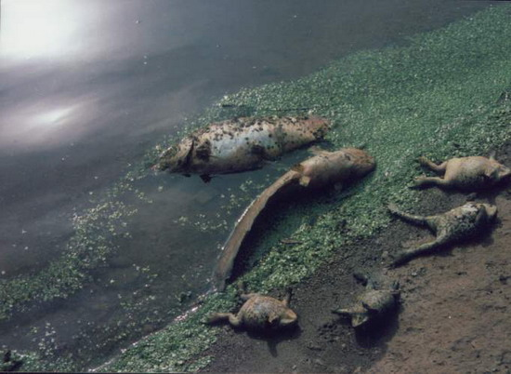
我国西北的原有森林生态系统→黄土高原
5.自我调节能力是有限度的
被废水污染得肮脏不堪、臭气熏天的河流
生态系统的自我调节能力都有一定的限度，如果人为或自然因素的干预超过了这个限度，生态系统的稳定性就会被破坏。

Slide 16
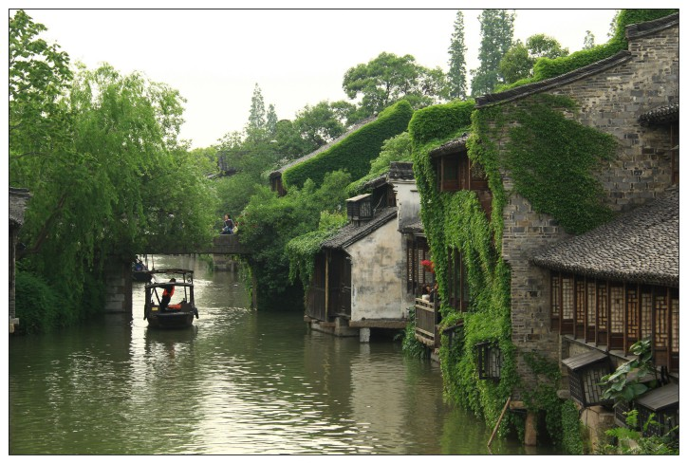
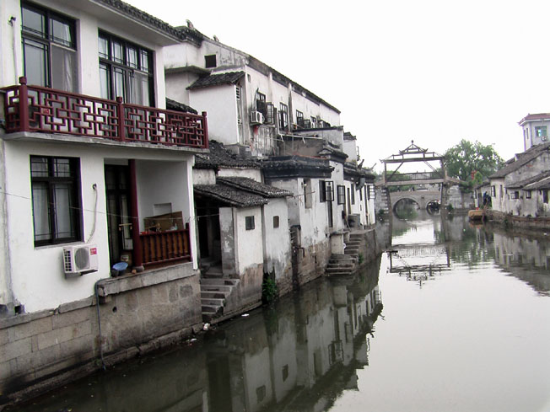
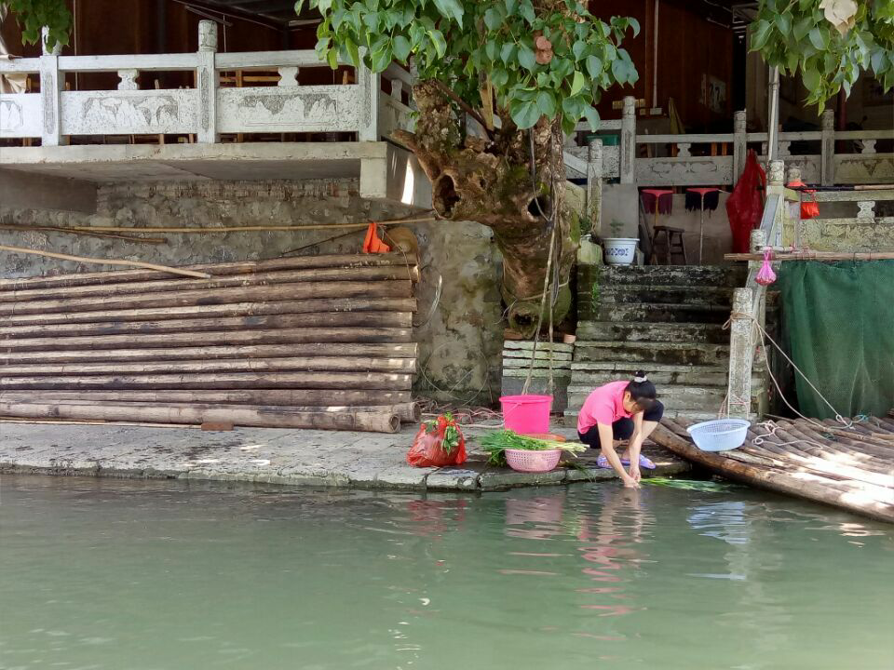
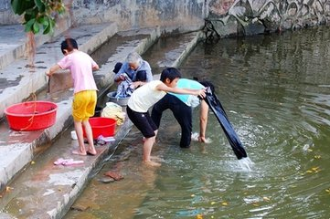
苏州——“江南水乡，小桥流水人家”
“上游淘米洗菜，下游洗澡洗衣，水仍然很清澈。”
河流受到轻微污染,通过自身净化，能够很快消除污染。

Slide 17
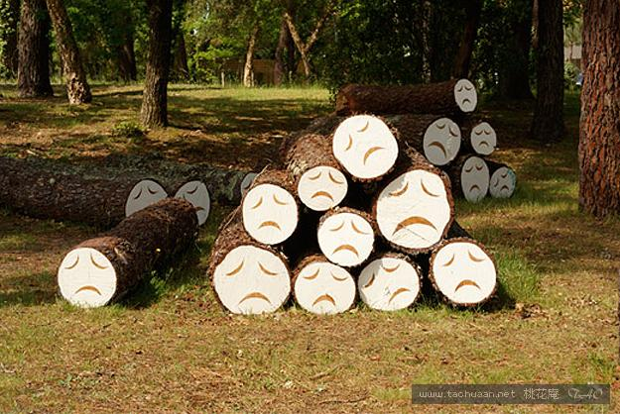
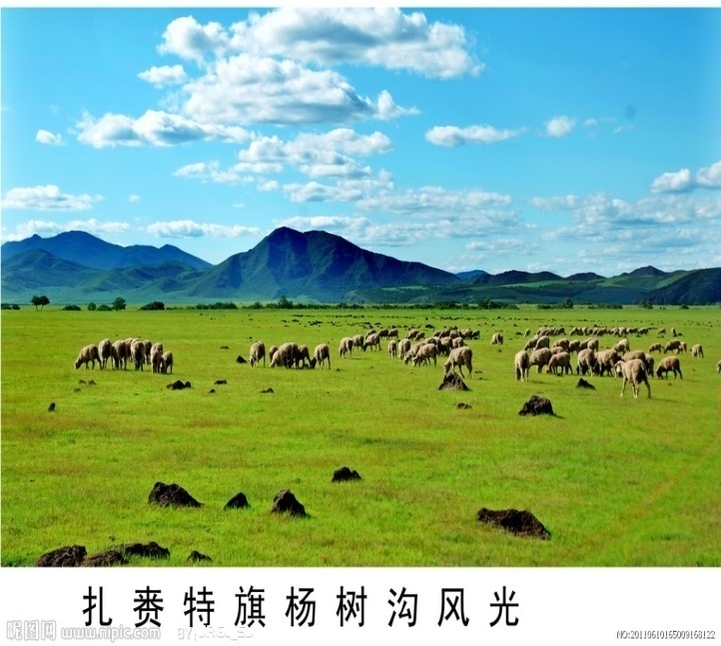
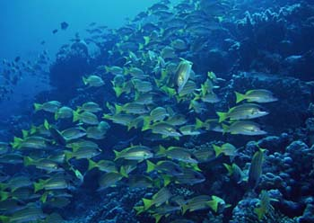
三、提高生态系统的稳定性
1.控制对生态系统的干扰强度，在不超过生态系统的自我调节能力的范围内，合理适度利用。
适量砍伐
合理放牧
适度捕捞

Slide 18
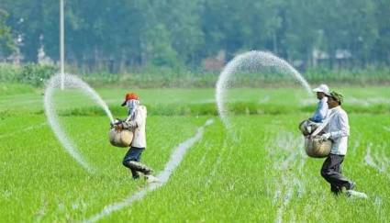
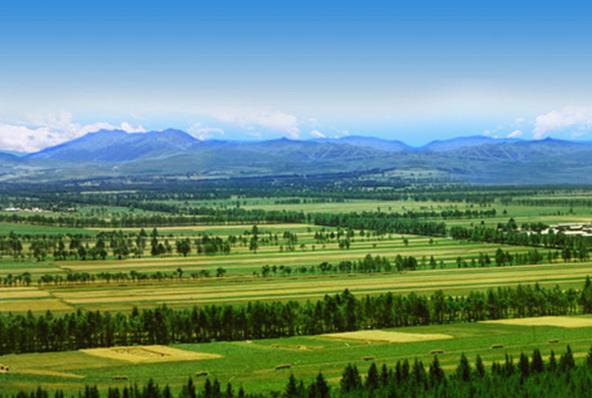
三、提高生态系统的稳定性
2.对人类利用强度较大的生态系统，应实施相应的物质、能量的投入，保证生态系统内部结构与功能的协调。
对农田生态系统要不断施肥、灌溉，增加投入，控制病虫害，才能保证高产出。
三北防护林

Slide 19
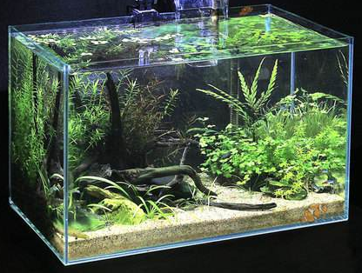
P78设计生态缸并观察其稳定性
注意事项
设计要求 | 相关分析
生态缸必须是封闭的
生态缸中的生物必须有很强的生活能力，且成分要齐全（有生产者、消费者、分解者）
生态缸的材料必须透明，且要采用较强的散射光
生态缸宜小不宜大，缸中的水量应占其容积的4/5，留出一定空间
选择的动物不宜太多，个体不宜太大。
防止外界生物或非生物因素的干扰
保证物质循环和能量流动，在一定时期内保持稳定
为光合作用提供光照，便于观察；防止水温过高导致水生植物死亡
便于操作，缸内储备一定量的空气
减少对氧气的消耗，防止生产量小于消耗量

Slide 20
【基础检测】请判断下列说法的对错：
(1)生态系统组成成分越多，食物网越复杂，生态系统的恢复力稳定性就越强( )
(2)落叶阔叶林遭到破坏时，往往不易在短时间内恢复到原来的状态，原因是其抵抗力稳定性较低( )
(3)“野火烧不尽，春风吹又生”说明生态系统具有抵抗力稳定性( )
(4)极地苔原由于物种单一，结构简单，它的抵抗力稳定性和恢复力稳定性都很低( )
×
×
×
√

Slide 21
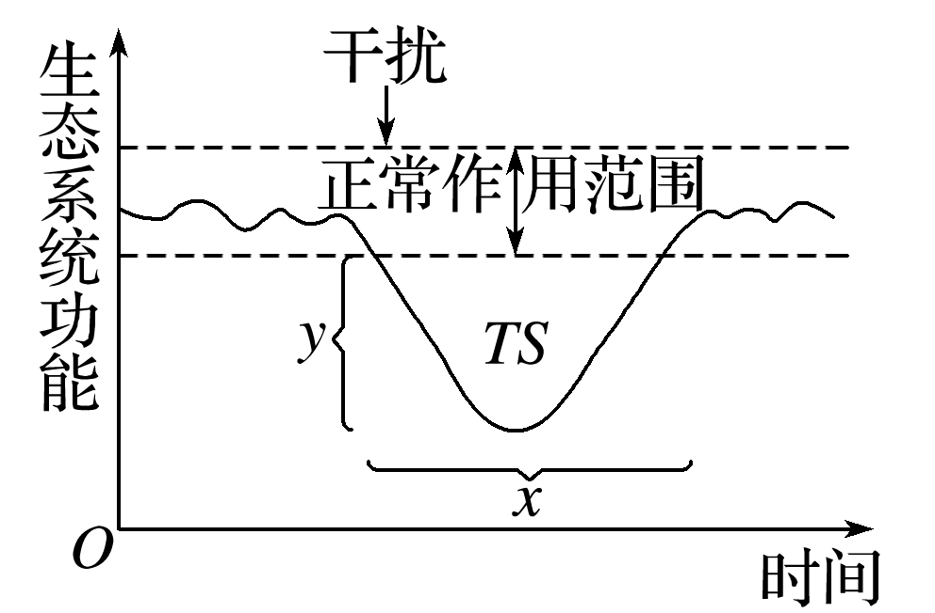
【能力提升】
如图表示抵抗力稳定性、恢复力稳定性和总稳定性的关系，据图分析：
(1)在受到干扰之前，曲线在正常范围内波动是由于该生态系统具有______________。
(2)雨林生态系统与草原生态系统相比，受到相同干扰时，草原生态系统的y值要_____(填“大于”或“小于”)热带雨林的y值。
自我调节能力
大于
恢复力稳定性
(3)x的大小可作为______________强弱的指标，x值越大，说明恢复力稳定性越___。
(4)TS表示曲线与正常范围之间所围成的面积，TS值越大，说明生态系统的总稳定性越___。
小
小

Slide 22
【巩固训练】教材P77练习

